Slide 1

Fyziologický porod
Mechanismus porodu
3.3.2015
MUDr. Magdalena Kučerová

Slide 2
Doby porodní
Období přípravné
I.doba porodní
II.doba porodní
III.doba porodní
IV.doba porodní

Slide 3
Období přípravné

Slide 4
Období přípravné
Dolores praesagientes
Zvýšená dráždivost na palpační podnět (zvýšení oxytocinových receptorů asi měsíc před porodem)
Mírný úbytek plodové vody
Hlavička do roviny pánevního vchodu – pokles fundu
Odloučení hlenové zátky
Cervix score 3-7

Slide 5
I. Doba porodní

Slide 6
I. Doba porodní
Začíná kontrakcemi s otevíracím efektem, končí zánikem branky
Fáze latentní – zajití hrdla, dilatace branky
Fáze aktivní – dilatace branky ze 3 na 8 cm
Fáze transitorní – do zajití branky, spontánní ruptura vaku blan

Slide 7
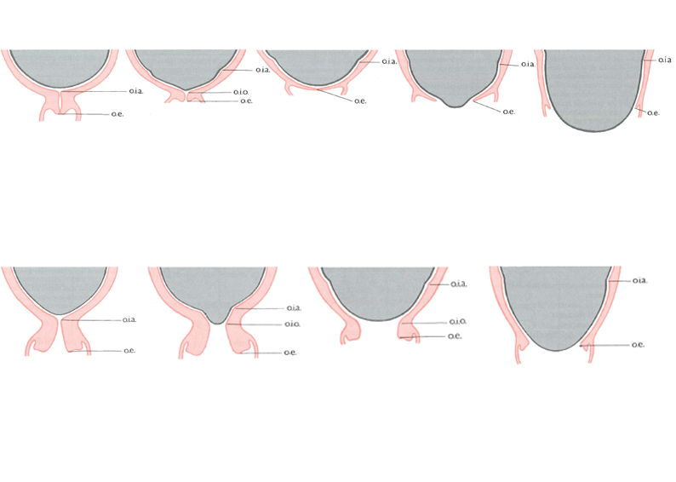
I. doba porodní
PRIMIPARA
o. i. a. –orificium cervicis uteri internum anatomicum o. e. – orificium cervicis uteri externum anatomicum o. i. o. – orificium cervicis uteri internum obstetricum
MULTIPARA
o. i. a. –orificium cervicis uteri internum anatomicum o. e. – orificium cervicis uteri externum anatomicum o. i. o. – orificium cervicis uteri internum obstetricum

Slide 8
První doba porodní
Monitorace stavu plodu
Vaginální vyšetření – monitorace progrese porodu
Skalpová elektroda
IFPO – intrapartální fetální pulsní oxymetrie
UZ abdominální a perineální

Slide 9
I. Doba porodní - vedení
Dirupce vaku blan
Oxytocin
Analgezie – epidurální, opiáty (Nalbuphine)
Spasmoanalgetika – Spasmopan, Buscopan

Slide 10
II. Doba porodní

Slide 11
II. Doba porodní
Začíná zajitím branky, končí porodem plodu
Fáze pasivní a aktivní
Zapojení břišního lisu, koordinace s kontrakcemi
1 hod, maximálně 2 hod při EPA

Slide 12
II. Doba porodní
Porodní mechanismus:
  Iniciální flexe – vedoucím bodem záhlaví – MF
  Progrese hlavičky do šíře
  Vnitřní rotace
  Deflexe
  Zevní rotace
Hypomochlion – bod, kterým se plod opírá o symfýzu (záhlaví, předhlaví)

Slide 13
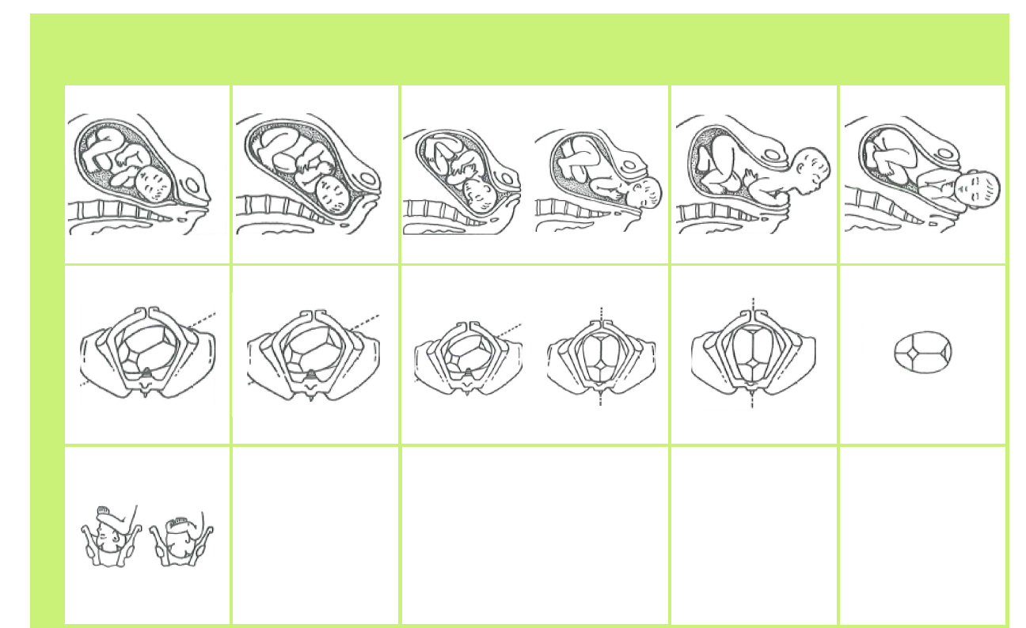
II. Doba porodní
Boční projekce
Iniciální flexe a vstup hlavičky do pánve
Progrese do pánevní šíře a úžiny
Normální vnitřní rotace, Počátek
vnitřní rotace
Hlavička ve východu po ukončení vnitřní rotace
Rotace kolem dolního okraje spony
Zevní rotace
Spodní projekce
Přední projekce

Slide 14
II. Doba porodní - vedení
Tlačit, když je branka zašlá, hlava plodu dorotovaná, vstouplá v pánevním východu
„Klubíčko“, přitažení nohou, polohy na boku, jiné polohy
Chránění hráze
Episiotomie
Oxytocin
Vycévkování
Přidržení fundu děložního X Kristellerova exprese
Císařský řez X vakuumextrakce, forceps

Slide 15
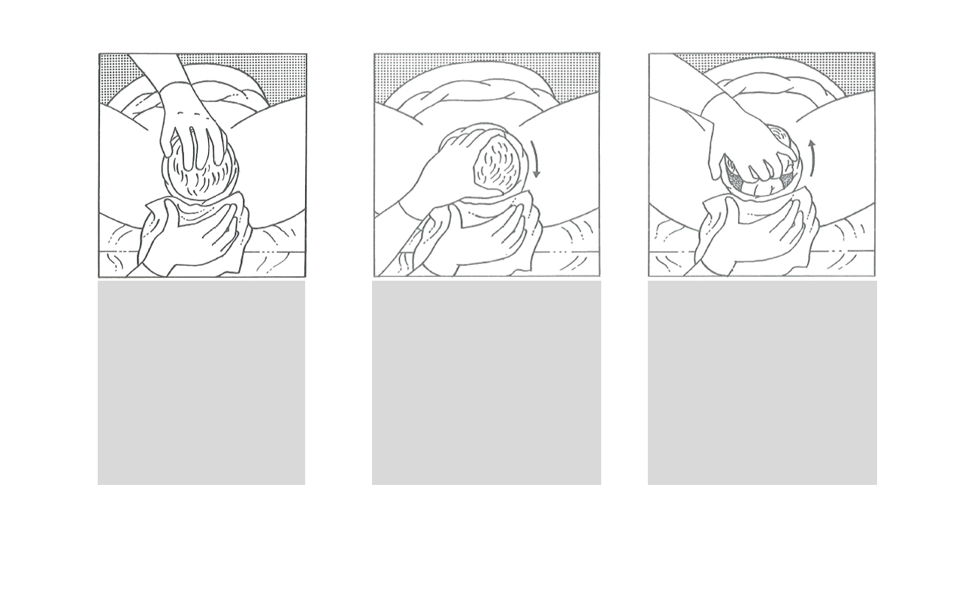
II. Doba porodní
Ochrana hráze a zpomalení výstupu hlavičky při jejím prořezávání (Kotáskův manévr)
Porod ramének podle Kotáska:
Sklon hlavičky levou rukou a porod předního raménka
Porod ramének podle Kotáska:
Elevace hlavičky podhmatem a porod zadního raménka, pravá ruka stále chrání hráz

Slide 16
II. Doba porodní
Porod hlavičky
Porod předního raménka po úpon m.deltoideus
Porod zadního raménka
Hladké vybavení celého plodu
Podvaz pupečníku, přestřižení, odběr krve na Astroupa, BWR, ev. RhD faktor
Tamponáda poranění

Slide 17
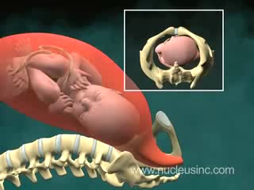
II. Doba porodní

Slide 18
III. Doba porodní

Slide 19
III. Doba porodní
Od porodu plodu do porodu placenty
Odlučovací fáze
Vypuzovací fáze
Hemostatická fáze – retrakce dělohy

Slide 20
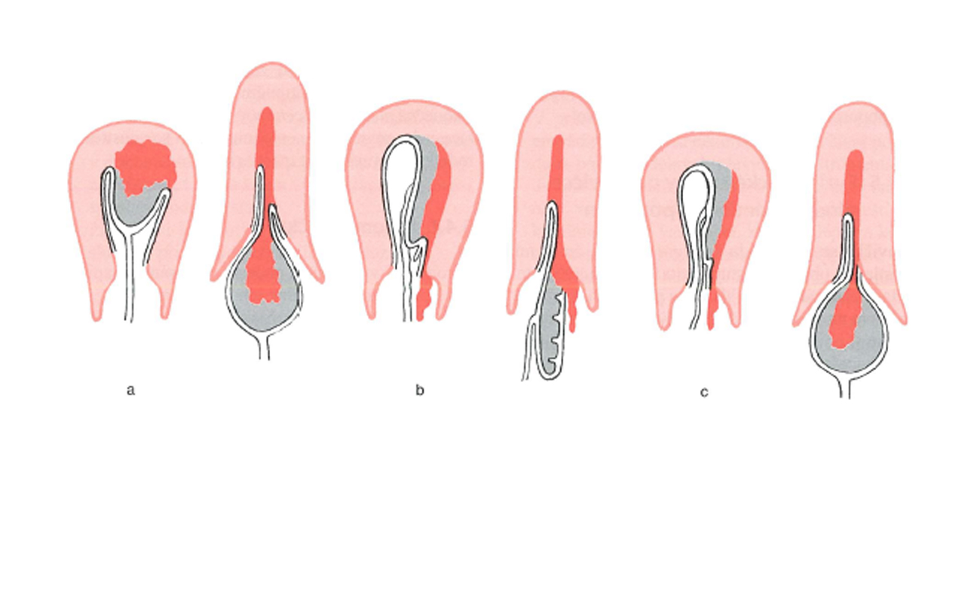
III. Doba porodní
Mechanismus odlučování placenty:
Podle Baudelocquea – Schultzeho
Podle Duncana
Podle Gessnera

Slide 21
III. Doba porodní - vedení
Uterotonika po porodu plodu (Metylergometrin)
Masáž dělohy
Přiložení k prsu
Vycévkování
Manuální lýza placenty (placenta adhaerens, velké krvácení)
CAVE! Hypotonie dělohy – velká krevní ztráta

Slide 22
IV. Doba porodní

Slide 23
IV. Doba porodní
3 hodiny po porodu – nejvyšší riziko krvácení
Dezinfekce rodidel
Revize porodních poranění
Ošetření po lokální infiltraci anestetikem
Kontrola per rectum
Dezinfekce
Pokus o vstání a spontánní mikci 2 hod po porodu

Slide 24
Rekapitulace

Slide 25
Rekapitulace
Období přípravné
I.doba porodní
II.doba porodní
III.doba porodní
IV.doba porodní

Slide 26

Děkuji za pozornost.

